Slide 1
Management Inkontinensia Urine
Trimulat Sulistyawati, A.Md.Kep

Slide 2
Pendahuluan
Pasca kejadian stroke sering didapatkan gangguan fungsi traktus urinarius, yaitu inkontinensia urine dan retensi urine
43% inkontinensia urine pada pasien stroke terjadi dalam 72 jam pertama serangan stroke
21-47% retensi urine pada pasien pasca stroke
26% pasien menggunakan kateterisasi pada minggu pertama perawatan

Slide 3
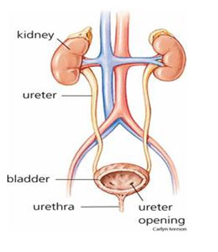
Anatomi
Kandung kemih terdiri dari rangkaian otot polos destrusor yang saling menjalin satu dengan yang lain
Terdiri dari 2 sphingter yaitu eksterna & interna
Kedua sphingter tersebut saling berkontraksi sehingga sesuai dengan kehendak (volunter)

Slide 4
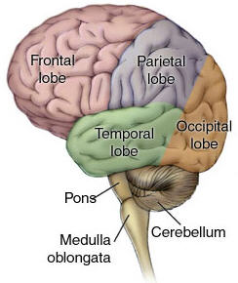
Pusat Miksi
Pons, kapsula interna, dan basal ganglia mengkoordinasi kandung kemih dan aktivitas sphingter eksternal untuk pengosongan kandung kemih
Pusat miksi di lobus frontal mempengaruhi stabilitas kandung kemih

Slide 5
Pusat Miksi di Medula Spinalis
Pusat miksi di S2-4 → kirim impuls ke kortikal via pons, batang otak, & hipotalamus
Pusat miksi di kortikal → tunda/miksi

Slide 6
Fisiologi Miksi
Proses miksi : suatu aktivitas yang terkoodinasi antara sistem saraf , saluran kemih, dan otot-otot urogenital
Dimulai fase pengisian, penyimpanan, dan pengosongan

Slide 7
Fungsi Kandung Kemih
Tempat penyimpanan urin
Aktivitas neural mempertahankan tekanan kandung kemih lebih rendah dari tekanan uretral
Tempat proses miksi dimulai
Terisi urin 300-500 → “strech receptor” kirim sinyal ke pusat miksi di S2-4

Slide 8
Fungsi Bladder
Kapasitas bladder menampung urine 300-500 ml, bila lebih dari itu bladder akan mestimulus untuk mengosongkan bladder tersebut
Normalnya rasa buang air kecil tiap 4-6 jam selama sehari & sesekali pada malam hari
Saat buang air kecil tidak ada keluhan atau lancar nyaman sampai urine tersebut keluar & bladder kosong

Slide 9
Klasifikasi Gangguan Kandung Kemih
Dengan cara melakukan penilaian terhadap :
Otot-otot destrusor kandung kemih
destrusor aktivitas normal → tidak terjadi peningkatan tekanan & konstraksi bladder yang involunter saat pengisian, terjadi pengosongan dan penghentian secara normal.
Destrusor aktivitas berlebih (over-active) → terjadi kontraksi involunter saat pengisian bladder & tidak dapat dikendalikan secara volunter, disebut Destrusor Hyperreflexia Hypertonic Bladder.

Slide 10
Lanjutan klasifikasi
Destrusor aktivitas menurun (under-active) → tidak terjadi kontraksi bladder saat pengisian & kontraksi menimal/tidak ada kontraksi saat pengosongan bladder secara volunter, disebut Destrusor Areflexia atau istilah atonic, Hypotic dan flaccid bladder
Aktivitas sphingter uretra eksternal & internal
Aktivitas sphingter normal → terjadi peningkatan tekanan sphingter selama pengisian bladder & pengurangan saat pengosongan untuk memberikan jalan keluar urine
Aktivitas spingter berlebih (over-active) → spingter gagal melakukan relaksasi atau terjadi kontraksi involunter selama pengosongan bladder disebut Destrusor Sphincter Dyssynergia
Aktivitas spingter menurun (under-active atau inkompeten) → terjadi penurunan aktivitas spingter selama pengisian bladder

Slide 11
Pengkajian
Tanyakan riwayat miksi pasien sebelum sakit atau sebelum dirawat di RS
Tanyakan pola miksi pasien sebelumnya
Indentifikasi penyebab terjadinya inkontinensia
Pastikan volume urine di bladder dengan bladder scan

Slide 12
Lanjutan...
Riwayat infeksi saluran kemih
Status hidrasi dan nutrisi
Riwayat status urogenital
Medikasi
Keadaan penyakit saat ini

Slide 13
Lanjutan....
Luas dan lokasi lesi
Tingkat kesadaran
Tingkat toleransi terhadap aktivitas
Kemampuan merawat diri
Postur dan mobilisasi
Fungsi kognisi dan persepsi

Slide 14
Lanjutan...
Kaji adanya bladder distended
Anjurkan pasien untuk miksi

Slide 15
Diagnosa Keperawatan
Perubahan eliminasi urine : total retensi/parsial retensi,
Inkontinensia berhubungan dengan tingkat kesadaran : gangguan sensori persepsi, disphasia, hemiparese

Slide 16
Tujuan Keperawatan
Tidak terpasang F kateter
Aktivasi aktivitas pengosongan kandung kemih
Memastikan kandung kemih kosong
Pola miksi kembali normal
Mencegah komplikasi
Edukasi pasien dan keluarga

Slide 17
Penatalaksanaan Inkontinensia Urine
Kaji pola miksi dan atur waktu miksi
Asupan cairan 1500-1800 ml dalam 24 jam
Catat dan monitor intake dan output
Lakukan bladder training
Terapi farmakologi bila ke empat intervensi gagal dilakukan

Slide 18
Penatalaksanaan Retensi Urine
Kaji pola miksi dan atur waktu miksi
Asupan cairan 1500-1800 ml dalam 24 jam
Catat dan monitor intake dan output
Lakukan bladder training dengan intermiten kateter

Slide 19
Bladder Training
Pelaksanaan
Palpasi daerah suprapubik setelah miksi
Langkah-langkah bladder menurut Pickard (1999)
Kateter diklem selang kateter selama 3-4 jam
Ketika di klem memungkinkan kandung kemih terisi urin dan otot destrusor berkontraksi
Lepaskan klem selama 15 menit untuk memungkinkan kandung kemih mengeluarkan isinya
Lakukan bladder scanning

Slide 20
Penentuan Fungsi Bladder Normal
Pasien dinyatakan memiliki fungsi kandung kemih normal bila setiap selesai miksi selama 3 kali berturut-turut mempunyai sisa urin kurang dari 100 ml (dengan pemeriksaan melalui bladder scan)

Slide 21
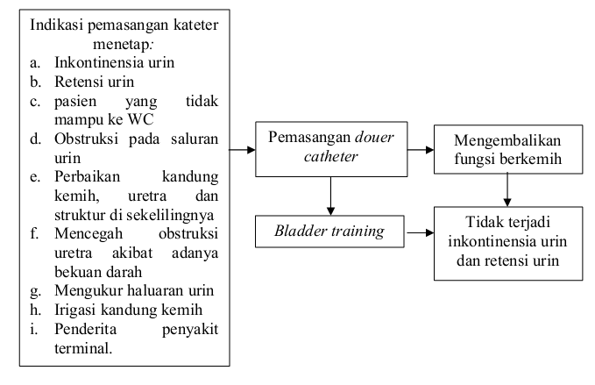
Indikasi Pemasangan Kateter Menetap

